Slide 1
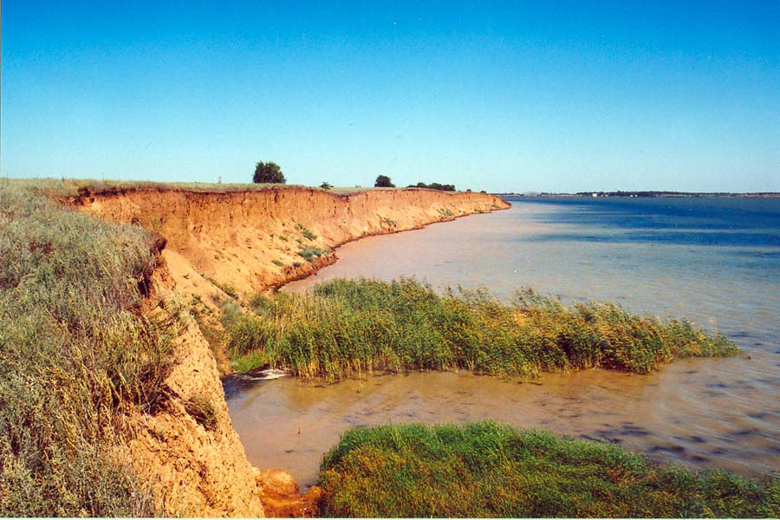
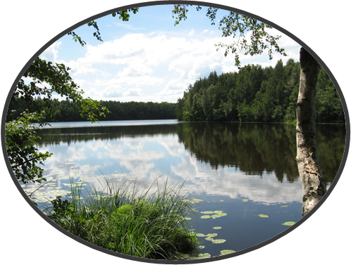
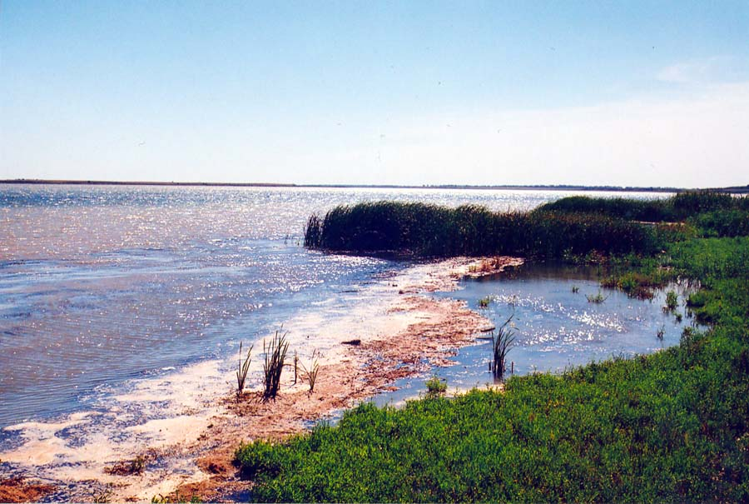
РАСТЕНИЯ ВОДОЁМОВ Ростовской области
Воспитатель МБДОУ кашарског д/с №2 «Сказка» Алехина Е.С.

Slide 2
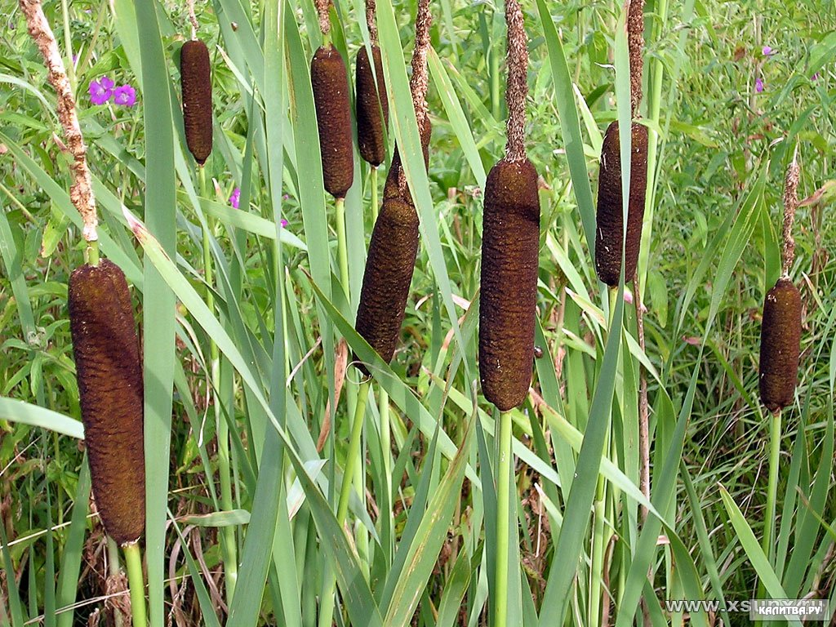
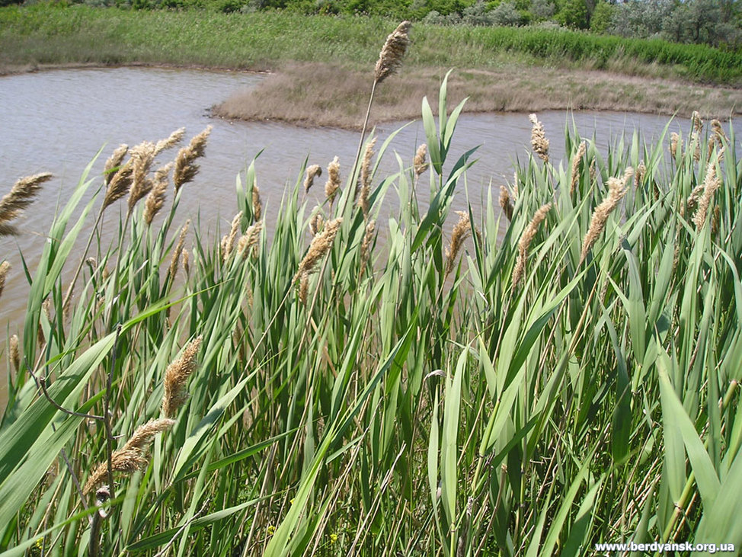
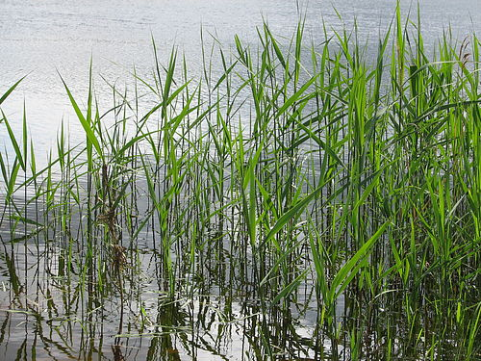
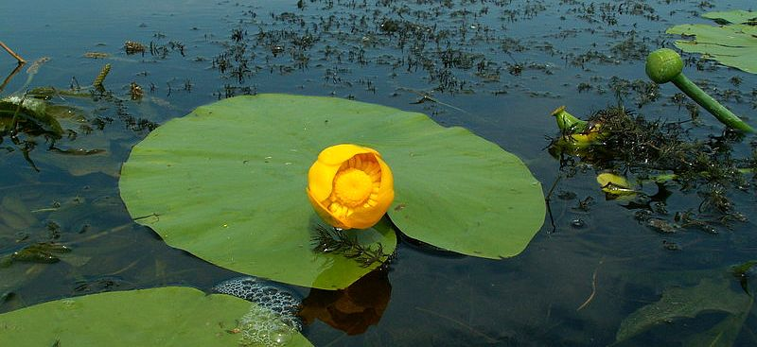
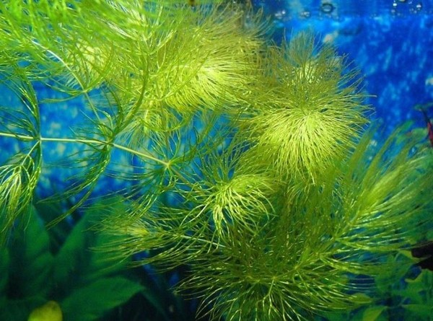
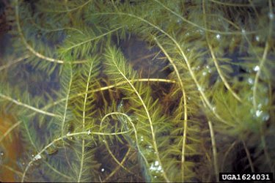
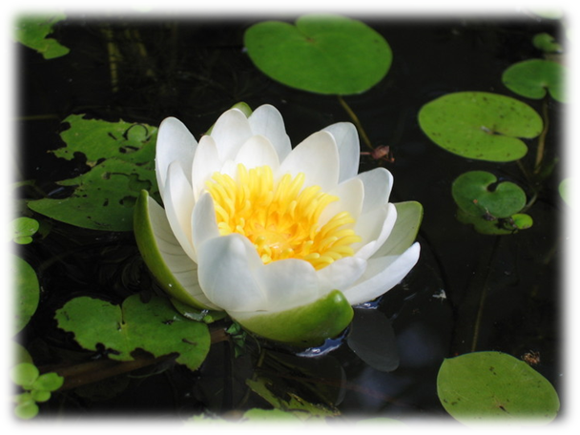
Рогоз
тростник
По берегам наших водоёмов растут камыш рогоз, тростник, осока. Когда вы купались, то, наверное, наступали на скользкие камни, покрытые зелёным налётом? Это водоросли. Водоросли и водные цветковые растения - элодея, роголистник, кувшинка и кубышка жители наших водоёмов. Они берут питания из воды, грунта и ила на дне водоема.
осока
кубышка
роголистник
элодея
кувшинка

Slide 3
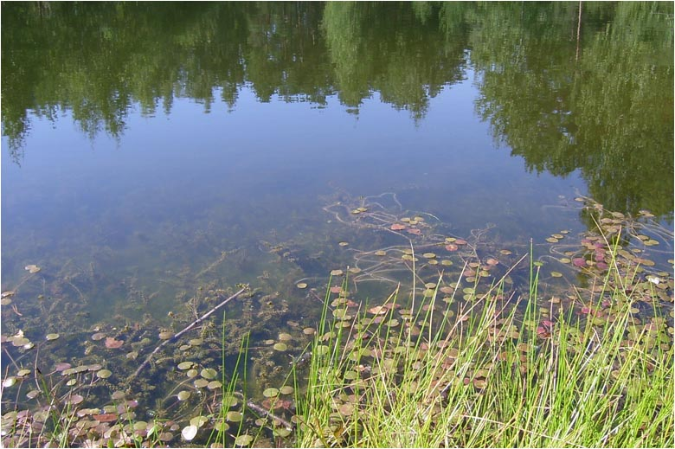
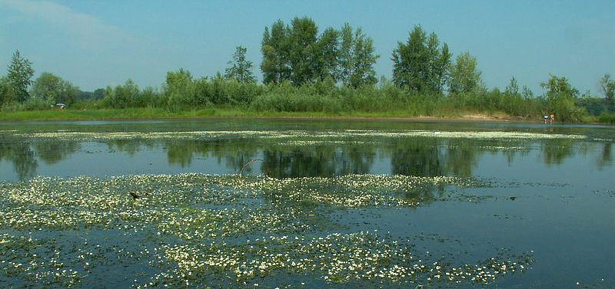
Водные растения, разрастаясь, образуют зелёную массу, которая обогащает воду кислородом, а сама становится пищей для всевозможных животных.

Slide 4
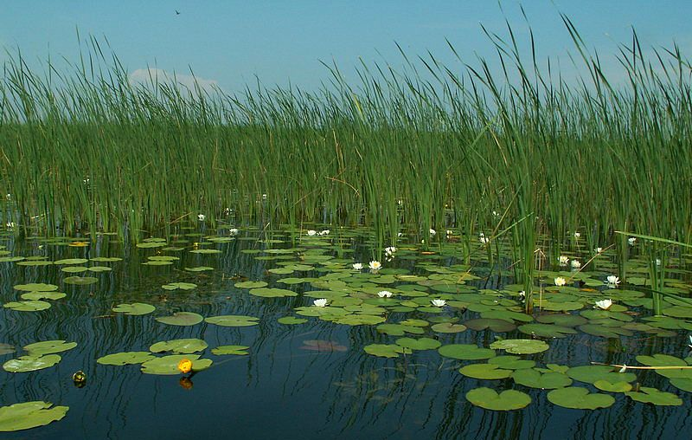
Водоросли и водные цветковые растения, поселившись в озере, начинают расти и размножаться. Минеральные вещества они берут из воды или на дне озера.

Slide 5
Охрана растений водоёмов
В нашем крае делается многое, чтобы сохранить обитателей водоёмов. На водоёмах нельзя рвать растения. Без них водоём теряет красоту, а люди недолго могут любоваться водными растениями. Вытянутые из воды они быстро увядают, и люди их просто выбрасывают. Не долго радует людей и рогоз. Он действительно красив, и иногда люди несут его охапками. Попав в дом, початок этого растения быстро высыхает, семена разлетаются по квартире и доставляют много хлопот её хозяевам. Некоторые растения водоёмов охраняются особо, занесены в Красную книгу. Это белая кувшинка, жёлтая кубышка.
Берегите растения водоёмов!

